Slide 1
Merima Delić (Lukavac)
Odsjek za njemački jezik i književnost
Filozofskog fakulteta Univerziteta u Tuzli meriima.delic@gmil.com
Kontrastivna analiza somatizama sa konstituentom ruka/Hand u bosanskom i njemačkom jeziku
9. Andrićev simpozij posvećen romanu „Gospođicaˮ
Beograd, 17.11.2016

Slide 2
Pregled:
I Uvod
II Somatizmi
III Ruka kao simbol
IV Pojam metafore
V Konceptualna metafora
VI Korpus i metode istraživanja
VII Analiza korpusa
VIII Zaključak
IV Izvori i literatura

Slide 3
I Uvod
Ivo Andrić :
- dobitnik Nobelove nagrade za književnost 1961. godine za roman „Na Drini ćuprijaˮ
- pisac kratkih priča, romansijer, esejist, pjesnik
„Gospođicaˮ (1945):
- realističko- psihološki roman
- „najklasičnijiˮ roman u Andrićevom opusu uopšte

Slide 4
II Somatizmi
„Pod somatizmima se podrazumevaju frazeologizmi koji u svom sastavu sadrže komponentu kojom se imenuje neki deo tela (glava, oko, noga i sl.), organa ili telesne tečnosti i uglavnom označavaju čovekove psihičke i fizičke osobine.
Njihov karakter je univerzalan, počivaju na tradicionalnoj simbolici delova tela, gestovima, mimici svakodnevnice, narodnog verovanja, tradicije i praznoverja i pripadaju jednom od najstarijih slojeva u frazeologijiˮ
(Mršević-Radović 1987: 30).

Slide 5
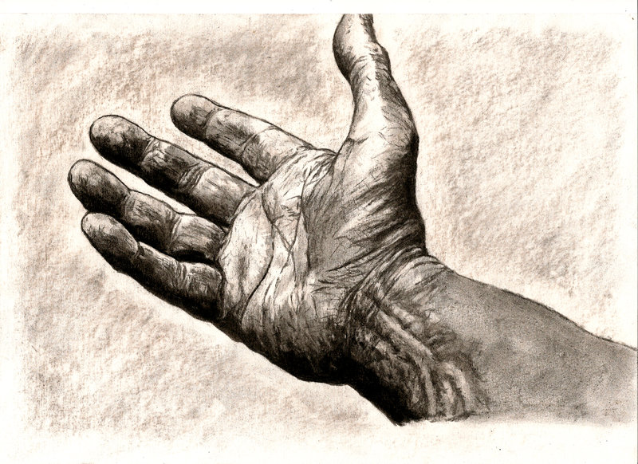
III Ruka kao simbol

Slide 6
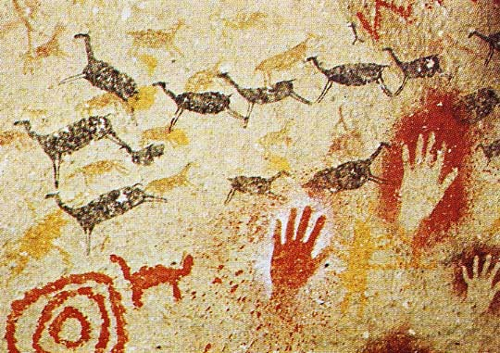
III Ruka kao simbol

Slide 7
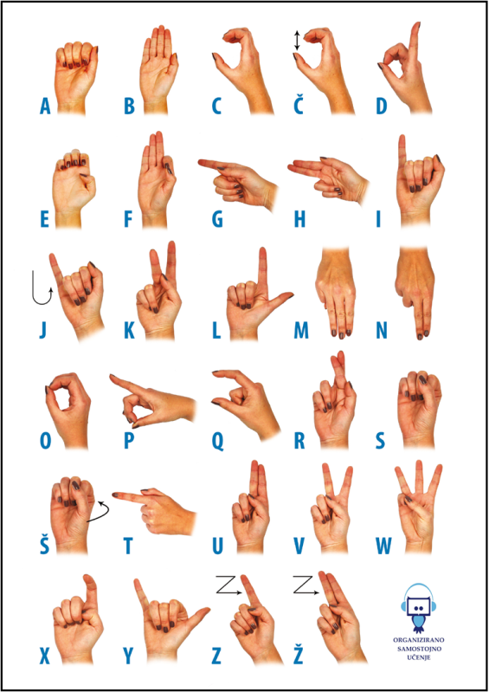
III Ruka kao simbol

Slide 8
III Ruka kao simbol
Mariacarla Gadebusch Bondio (2010):
„Die Hand. Elemente einer Medizin-und Kulturgeschichte”

Slide 9
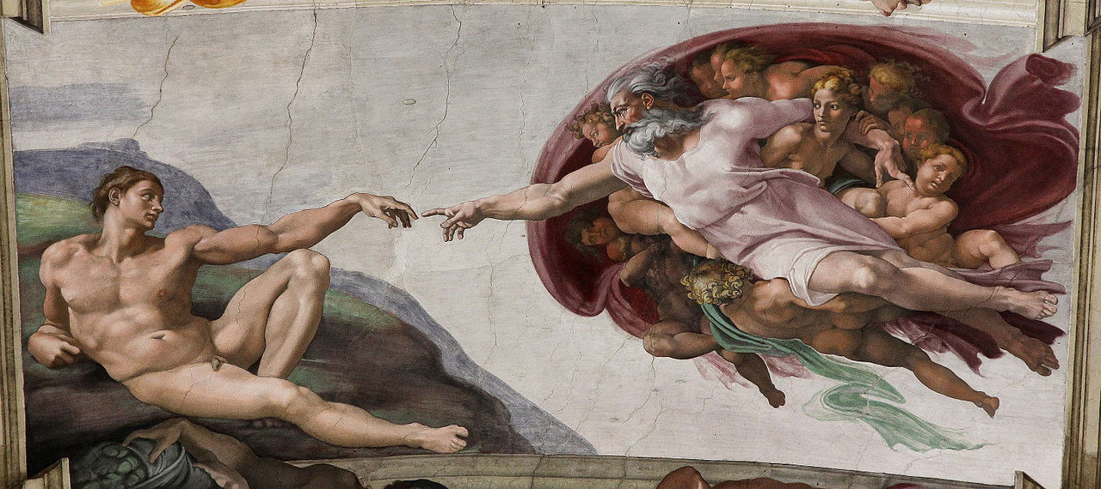
III Ruka kao simbol

Slide 10
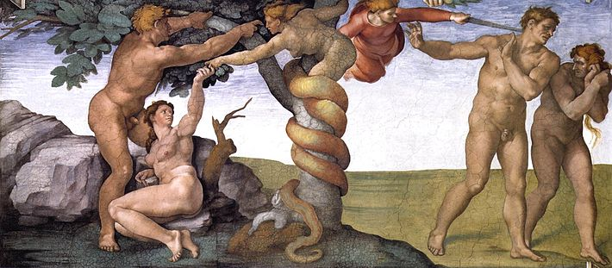
III Ruka kao simbol

Slide 11
IV Pojam metafore
grčka riječi μεταφορά
prenošenje

Slide 12
IV Pojam metafore
Aristotel:
„Metafora je prenošenje riječi koja se upotrebljava u prenesenom značenju i to bilo s roda na vrstu ili s vrste na rod ili s jedne vrste na drugu...ˮ
(usp. Fuhrmann 2003:67)

Slide 13
IV Pojam metafore
„Pod prenošenjem roda na vrstu podrazumijevamo:‘Moj brod mirno stojiʼ, jer biti ʻusidren, usidriti seʼ je neka vrsta mirovanja. Pod prenošenjem s vrste na rod podrazumijevamo: ʻZaista, Odisej je učinio deset hiljada dobrih stvariʼ. ʻDeset hiljadaʼ je naime ʻmnogoʼ i umjesto ʻmnogoʼ upotrijebljena je riječ deset hiljadaʼˮ
(usp. Fuhrmann 2003:67).

Slide 14
IV Pojam metafore
Kvantilijan:
„Metafora je skraćena poredba”
U Aristotelovoj Retorici:
„Poredba je, na primjer, kad pjesnik o Ahileju kaže: k'o lav se baci, a metafora kad kaže lav se baci”
(usp. K. Bagić, 2012:191)

Slide 15
IV Pojam metafore
Kvantilijan:
„Metafora je dar prirode kojeg često upotrebljava i neobrazovana svjetina i toliko privlačna i lijepa da se i u najizvrsnijem govoru odlikuje svojim sjajem”
(usp. K. Bagić, 2012:191-192).

Slide 16
IV Pojam metafore
glavni začetnici teorije konceptualne metafore:
Lakoff i Johnsonn (1980):
„Metaphors We Live By”

Slide 17
V Konceptualna metafora
„Naš konceptualni sistem igra ključnu ulogu u definisanju naše stvarnosti, tako da je konceptualni sistem u velikoj mjeri metaforičan, jer način na koji razmišljamo, doživljavamo stvari i sve ono što radimo svaki dan je stvar metafore”
(Lakoff/Johnsonn 1980:4).

Slide 18
V Konceptualna metafora
Konceptualna metafora:
izvorna domena
ciljna domena

Slide 19
V Konceptualna metofora
„Konceptualna metafora jedan od kognitivnih procesa konstruiranja značenja na temelju kojeg povezujemo dvije konceptualne domene: izvornu i ciljnu domenu. Konceptualna metafora kao spoznajna sposobnost odražava u jeziku, što znači da razlikujemo dvije razine: metaforički jezični izraz i konceptualnu metaforu”
Stanojević, M.(2009:340).

Slide 20
V Konceptualna metafora
Podjela metafora na osnovu funkcije po Z. Kövecses i
Lakoffu/Johnsonu:
1. strukturne metafore
2. ontološke metafore
3.orijentacijske metafore

Slide 21
V Konceptualna metafora
1. strukturne metafore
VRIJEME JE NOVAC
RASPRAVA JE RAT

Slide 22
V Konceptualna metafora
2. ontološke metafore
UM JE MAŠINA.
Moj mozak danas ne radi.
UM JE LOMLJIV OBJEKAT.
Njeno samopoštovanje je veoma krhko.

Slide 23
V Konceptualna metafora
3. orijentacijske metafore
IMATI KONTROLU JE GORE
On je na vrhuncu svoje moći.
BITI POD KONTROLOM JE DOLJE
Imam kontrolu nad njom.

Slide 24
VI Korpus i metode istraživanja
- 214 stranica Andrićevog književnog teksta
- 20 primjera somatizama sa komponentom ruke
Somatizmi verificirani u frazeološkim i općim rječnicima:
- Lexikon der sprichwörtlichen Redensarten (Röhrich)
- Deutsches Wörterbuch (Wahrig)
- Hrvatsko- njemački frazeološki rječnik (Matešić),
- Bosanski frazeološki rječnik (Ćoralić/Midžić),
- Registar frazema (U: Halilović/Tanović/Šehović)
- Rječnik bosanskog jezika (Halilović/Palić/Šehović)
- Hrvatski jezični portal.

Slide 25
VI Korpus i metode istraživanja
Konceptualna analiza pogodna je za proučavanje leksema koje označavaju emocije, pa su koncepti metonimije i metafore od centralnog značaja za semantičku analizu somatizama ( Kövecses 2005).

Slide 26
VI Korpus i metode istraživanja
Konceptualna analiza u kognitivnoj semantici :
1. metaforički – analiza konceptualnih metafora kao mehanizma mišljenja pomoću kojih konkretizujemo i razumijevamo emocije i druge apstraktne entitete.
2. prototipski – opis prototipskih situacija, otkrivanje kognitivnih scenarija u kojima nastaju emocije.
U ovom radu će biti primenjen samo metaforički pristup.

Slide 27
VI Korpus i metode istraživanja
U radu su utvrđene sljedeće izvorne domene ruke:
RUKA JE MOĆ/KONTROLU/VLAST
RUKA JE POMOĆ/SPAS
RUKA JE TOPLINU/PRISNOST/BLISKOST
RUKA JE RAVNODUŠNOST/NEZAINTERESOVANOST
RUKA JE ŠKRTOST
RUKA JE OSOBENOST/SPRETNOST/SMJELOST
RUKA JE SLOBODA
RUKA JE BRZINA
RUKA JE ODUSTAJANJE/ GUBITAK VOLJE
RUKA JE POBOŽNOST/POKORNOST

Slide 28
VII Analiza korpusa
RUKA JE MOĆ/KONTROLA/VLAST
hebrejska riječi jâd
moć

Slide 29
RUKA JE MOĆ/KONTROLA/VLAST
držati (imati) u <svojim> rukama koga, što= etw. in Händen halten
„ I zaostavljaju se samo pred onim što čvrsto držiš u svojim rukama, i to samo u onoj mjeri i za onoliko koliko iznosi ono što imaš i sa koliko ga vještine i snage umiješ da čuvaš i braniš.ˮ (25)
=„Sie machen nur halt vor dem, was du fest in deinen Händen hältst, und auch das nur entsprechend der Größe deines Besitzes und der Geschicklichkeit und Kraft, mit der du ihn hütest und bewahrst. (28)

Slide 30
RUKA JE MOĆ/KONTROLA/VLAST
držati <sve> konce u svojim rukama (ruci)
držati uzde u <svojim> rukama
die/alle Fäden <fest> in der Hand haben/halten
die/alle Karten in der Hand haben
Sve je u mojim rukama.

Slide 31
RUKA JE MOĆ/KONTROLA/VLAST
biti u nečijim rukama = in jmds. Hand/Händen sein
„ Sad je kuća u mojim rukama, rekla je sebi već posle polugodišnjeg parastosa…ˮ (37)
= „ ,Jetzt ist das Haus in meinen Händen’, sagte sie sich schon nach der Halbjahresseelenmessen,…ˮ (44)

Slide 32
RUKA JE MOĆ/KONTROLA/VLAST
držati (koga) u šaci/šakama/ruci
jemanden/etwas in der Hand haben
in jmds. Hand/Händen liegen/stehen

Slide 33
RUKA JE MOĆ/KONTROLA/VLAST
uzeti nešto u svoje ruke= etw. in die Hand/in seine Hände nehmen
Gospođica je opet uzela sve u svoje ruke i vodila na svoj način. (149)
= Das Fräulein nahm wiederum alles in ihre Hände und führte es auf ihre Weise. (195)

Slide 34
RUKA JE MOĆ/KONTROLA/VLAST
uzeti pravdu u svoje ruke
držati vlast u svojim rukama

Slide 35
RUKA JE TOPLINA/PRISNOST/BLISKOST
hebrejski: jâd
moć spoznaja

Slide 36
RUKA JE TOPLINA/PRISNOST/BLISKOST
pružiti ruku (kome) = jemandem die Hand reichen
Sa njom se nije niko zagrlio, nije joj niko ni ruku pružio, pa ipak je drhtala od urođene odvratnosti prema ljubljenju i nelagodnosti koju u njoj izazivaju te večite suze,…(125)
= Niemand umarmte sie, niemand reichte ihr Hand, und trotzdem zitterte sie aus angeborenen Willen gegen Küsseund aus Ekel vor den ewigen Tränen,…(161)

Slide 37
RUKA JE TOPLINA/PRISNOST/BLISKOST
jemandem die Hand geben
jemandem die Hand drücken
jemandem die Hände schütteln

Slide 38
RUKA STOJI ZA POMOĆ/SPAS
Jer, iako joj je bio ujak i nešto stariji od nje, uvek joj se činilo kao malo I nejako dete, koje samo ne ume da se snađe I pomogne, kome bi trebalo samo ruku pružiti pa da iz tog vrtloga iziđe,…(29)
= Denn obwohl er ihr Onkel und etwas älter war als sie, erschien er ihr immer wie ein kleines, schwaches Kind, das sich allein nicht zu raten und zu helfen wusste, dem man nur die Hände zu reichen brauchte, damit es aus diesem Wirbel herauskäme,…(33)

Slide 39
RUKA JE ŠKRTOST
ostati praznih ruku= mit leeren Händen
„…izlazili su iz njene radnje njene kuće praznih ruku.ˮ (73)
=„…verließen Rajkas Laden und Haus mit leeren Händen.ˮ (91)
ići (doći) <nekome> praznih ruku

Slide 40
RUKA JE ŠKRTOST
osjetiti nečiju ruku
Zato Rajka nije mogla naprečac da prekine sa tom tradicijom, ali je i darivanje prosjaka uzela u svoje ruke, kao i sve ostalo. Prosjaci su odmah osjetili njenu ruku. Ona ih je sada dočekivala na svoj način: strogo, hladno, ispitujući oštrim pogledom ko zaslužuje pomoć a ko ne…(47)
= Deshalb konnte Rajka diesen Brauch nicht plötzlich abbrechen, doch nahm sie von nun an das Beschenken der Bettler wie alles übrige in ihre Hand. Die Bettler spürten sofort die Hand. Sie empfing sie jetzt auf ihre Art und Weise: streng, kühl, mit scharfem Blick prüfend, wer Hilfe verdient und wer nicht… (57)

Slide 41
RUKA JE ŠKRTOST
eine feste Hand fühlen/spüren müssen
= feste, strenge Führung haben
(Wahrig 2002: 597)

Slide 42
RUKA JE OSOBENOST/SPRETNOST/SMJELOST
biti na svoju ruku
Gospođica je čula često da se o njoj govori u Hadži-Vasića kući kao o stvorenju na svoju ruku, dok se jednog dana nije pojavila lično, i upoznala i odmah zbližila sa Gospođicom. (154)
= Das Fräulein hatte oft gehört, dass man im Hause Hadži-Vasić von ihr als von einem sehr eigenartigen Geschöpf sprach, bis sie eines Tages persönlich erschien, sich mit dem Fräulein bekannt machte und sich gleich an sie anschloss. (201)

Slide 43
RUKA JE OSOBENOST/SPRETNOST/SMJELOST
na svoju ruku (uraditi) <nešto>= auf eigene Faust
…on je već kao šegrt u jednoj galanterijskoj radnji počeo da trguje na svoju ruku,…(62)
= Schon als Lehrling in einer Galanteriewarenhandlung hatte Rafo auf eigene Rechnung Geschäfte zu machen,…(76)

Slide 44
RUKA JE SLOBODA
imati slobodne ruke= freie Hand haben
Konforti je imao slabu konkurenciju i slobodne ruke. (102)
= Konforti hatte eine schwache Konkurrenz und freie Hand. (130)

Slide 45
RUKA JE BRZINA
na brzu ruku= auf die Schnelle
U tim „radnjama”, koje su ustvari bile na brzu ruku opravljeni, uski i poluprazni dućani, stoji iza nove tezge, pored kase i male hladne peći, španski Jevrejin, Anaf ili Medina… (152)
= In diesen „Geschäftsräumen”, die im Grunde sehr eilig hergerichtete, schmale und halbleere Läden waren, stand hinter einem neuen Ladentisch, neben der Kasse und einem kleinen, erkalteten Ofen ein spanischer Jude namens Anaf oder Medina….(199)

Slide 46
RUKA JE ODUSTAJANJE/GUBITAK VOLJE
dići ruke od nečega= seine Hand von jemandem abziehen
Tek posle pet-šest nedelja savila je svoje brojeve novena zauvek i digla ruke od Gospođice i Ratka, da bi ih spustila na druge izabranike. (200)
= Erst nach fünf bis sechs Wochen packet sie ihre Zeitungsnummern für immer ein und ließ vom Fräulein und von Ratko ab, um ihre Hand auf andere Auserwälte niederzulassen. (262)

Slide 47
RUKA JE POBOŽNOST/POKORNOST
sklopiti ruke (,moliti, očekivati’) = die Hände falten
A žena, kao da je samo na to čekala, briznu u glasan plač, raširi ruke pa ih onda sklopi pred samim lice iznenađene djevojke. Gospođice, ovako Vas molim, sklopljenih ruku, kao Bog što se moli. (58)
= Die Frau, als hätte sie nur darauf gewartet, began laut zu weinen, breitete die Hände aus und faltete sie dann vor dem Gesicht des überraschten Mädchens. Fräulein, ich flehe Sie mit gefalteten Händen an, so wie man zu Gott betet.(70)

Slide 48
RUKA JE POBOŽNOST/POKORNOST
dignuti ruke ('predati se'), lomiti ruke ('očajavati, razočarati se'), odmahnuti rukom, odmahnuti glavom ('nemati interesa'), slegnuti ramenima ('ne znati')
(Kovačević, B. 2012:18)

Slide 49
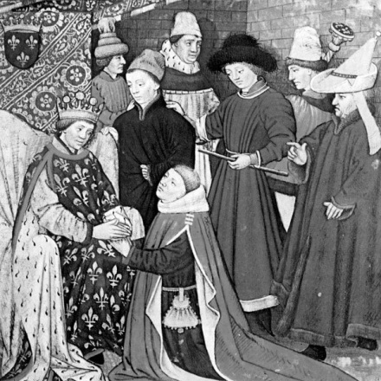
RUKA JE POBOŽNOST/POKORNOST

Slide 50
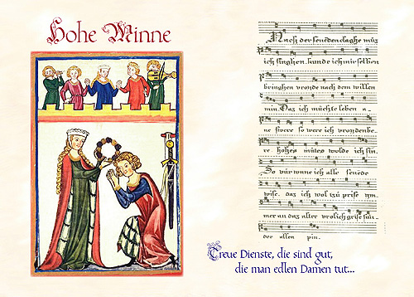
RUKA JE POBOŽNOST/POKORNOST njemačke riječi: Minne=viteška ljubav
Sang= pjesma

Slide 51
VIII ZAKLJUČAK
- Kontrastivna analiza somatizama sa konstituentom ruka bosanskog jezika sa prijevodnim ekvivalentima njemačkog jezika u romanu „Gospođica”
- postojanje kulturoloških sličnosti u oba jezika
- na nivou metafore nema nikakve razlike u značenju
- razlike na leksičkom nivou:
- značajna grupa somatizama predstavlja potpune ili apsolutne prijevodne ekvivalente u oba jezika
- postojanje određenih razlika:
- ne postoji odgovarajući ekvivalent bosanskom somatizmu u njemačkom jeziku
- postojanje parcijalne ili djelimične ekvivalencije u nekim primjerima
- zamjena ili dopuna lekseme somatizma u bosanskom jeziku nekom drugom leksemom u njemačkom jeziku

Slide 52
IV IZVORI I LITERATURA
- Andrić 1981: Andrić, Ivo. Gospodjica. Sarajevo: Svjetlost.
- Schneeweis 1983: Schneeweis, Edmund (Übersetzter). Das Fräulein. München: Carl Hanser Verlag.
1. Bagić 2012: Bagić, Krešimir. Rječnik stilskih figura. Zagreb.
2. Fuhrmann 2003: Fuhrmann, Manfred (Übersetzer und Herausgeber). Aristoteles Poetik. Griechisch. Stuttgart
3. Gadebusch Bondio 2010: Gadebusch Bondio, Mariacarla (Hg.). Die Hand. Elemente einer Medizin-und Kulturgeschichte. Berlin: LIT Verlag Dr. W. Hopf.
4. Kovačević 2012: Kovačević, Barbara. Hrvatski frazemi od glave do pete. Zagreb: Institut za hrvatski jezik i jezikoslovlje.

Slide 53
IV IZVORI I LITERATURA
5. Kövecses 2005: Kövecses, Zoltán. Metaphor in Culture. Universality and Variation. New York: Cambridge University Pres.
6. Kövecses, Zoltan (2010): Metaphor. A Practical Introduction. New York: Oxford University Pres.
7. Lakoff/Johnson 1980: Lakoff, Georg/Johnson,Mark. Metaphors We Live By. Chicago and London: Chihago Press.
8. Mršević-Radović 1987: Mršević-Radović, Dragana. Frazeološke glagolsko–imeničke sintagme u savremenom srpskohrvatskom jeziku. Beograd: Filološki fakultet.
9. Skirl/Schwarz-Friesel 2013: Skirl, Helge/Schwarz-Friesel, Monika. Metapher. Heidelberg: Ubiversitätsverlag Winter.
10. Stanojević 2009: Stanojević, Mateusz-Milan. Konceptualna metafora u kognitivnoj lingvistici: pregled pojmova, str. 339-366.

